Slide 1
Intelligence Artificielle Générative
Intelligence Artificielle – VIII
Panorama, enjeux et pratiques de l’IA générative
Découvrir les bases et les grands principes de l’IA générative
Comprendre les différents usages applicatifs (texte, image, audio…)
Identifier les limites et les enjeux éthiques

Slide 2
Plan du cours
Introduction
Résolution de problèmes
Bases de connaissances et logique
Incertitude et modèles probabilistes
Apprentissage
Traitement du langage naturel
Elargissements
IA Générative

Slide 3
Introduction à l’IA Générative
Qu’est-ce que l’IA générative :
  Création de textes, images, audio, vidéo à partir de modèles probabilistes en réponse à des prompts (+ d’autres modalités)
  Exploitation d’algorithmes avancés d’apprentissage profond entrainés par des jeux de données massifs.
Exemples:
  ChatGPT (texte)
  Stable Diffusion / Flux (images)
  Hunyuan (vidéo)
  Whisper (audio/speech-to-text)
  Audiocraft (musique)
  Github Copilot (code)

Slide 4
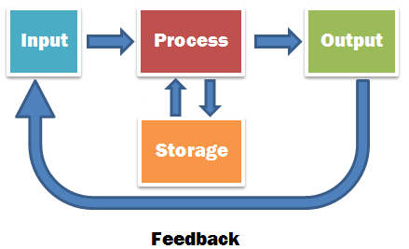
IA générative: Une révolution
Adoption rapide, impact massif
  2017 : « Attention is All you need »
    Scaling Laws: GPT 1 (117m), GPT 2 (1,5B), GPT 3 (175B), GPT 4 (1000G)
  ChatGPT : 1 million d’utilisateurs en 5 jours, 100M en 2 mois.
    Impact sur le marketing, la rédaction et l’assistance client.
  Défis :
    Coût d’entraînement, biais des modèles, complexité des prompts, intervention/interprétation humaine nécessaire.
Approche multidisciplinaire
  Apprentissage automatique, traitement du langage naturel, vision par ordinateur.
  Utilisation conjointe des embeddings et des mécanismes d’attention.
Systèmes ISPO
  Input, Storage, Process, Output
  Caractéristiques:
    Vitesse, précision, régularité,
    polyvalence, fiabilité, mémoire, programmable

Slide 5
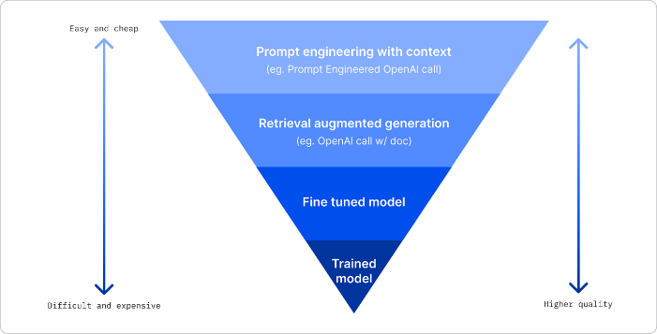
Les données : Fondement des modèles
Importance des données en IA générative
  Qualité et représentativité des données.
    "Garbage in, Garbage out"
  Biais possibles : genre, culture, contexte géographique.
    Risque d’hallucination, nécessite pré-traitement, audit
  Pipeline
    Acquisition → Nettoyage → Préparation → Annotation
  Données synthétiques : Alternative pour
    Créer des données nouvelles en masse (saturation des données humaines de qualité)
    protéger la confidentialité.
    2025: Model Collapse
Scalabilité et coût énergétique
  Nécessité d’infrastructures puissantes (datacenters).
    Optimisations possibles : modèles distillés, datacenters verts.
Méthodes d’entraînement
  Apprentissage de base
    Très coûteux, modèles fondationnels
  Fine-Tuning
    Ajustement spécifique, Loras, RL
  Apprentissage en contexte
    Peu couteux, prompt engineering
Activité: Sources de données
  Classe, Maison, Transport, Loisirs => Mots ?

Slide 6
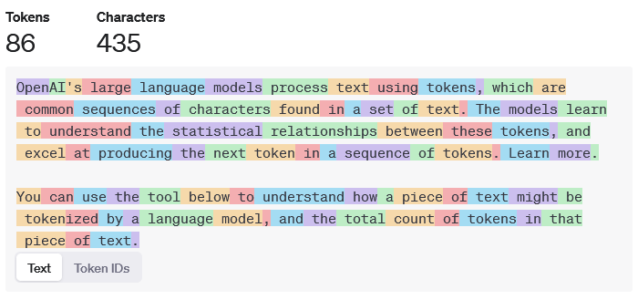
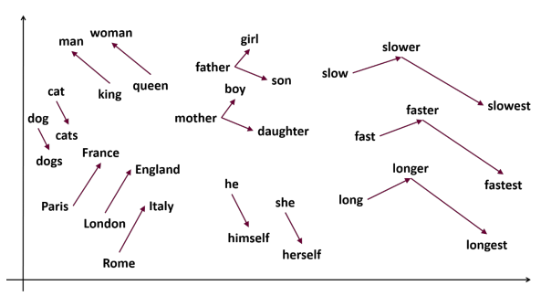
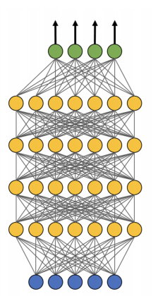
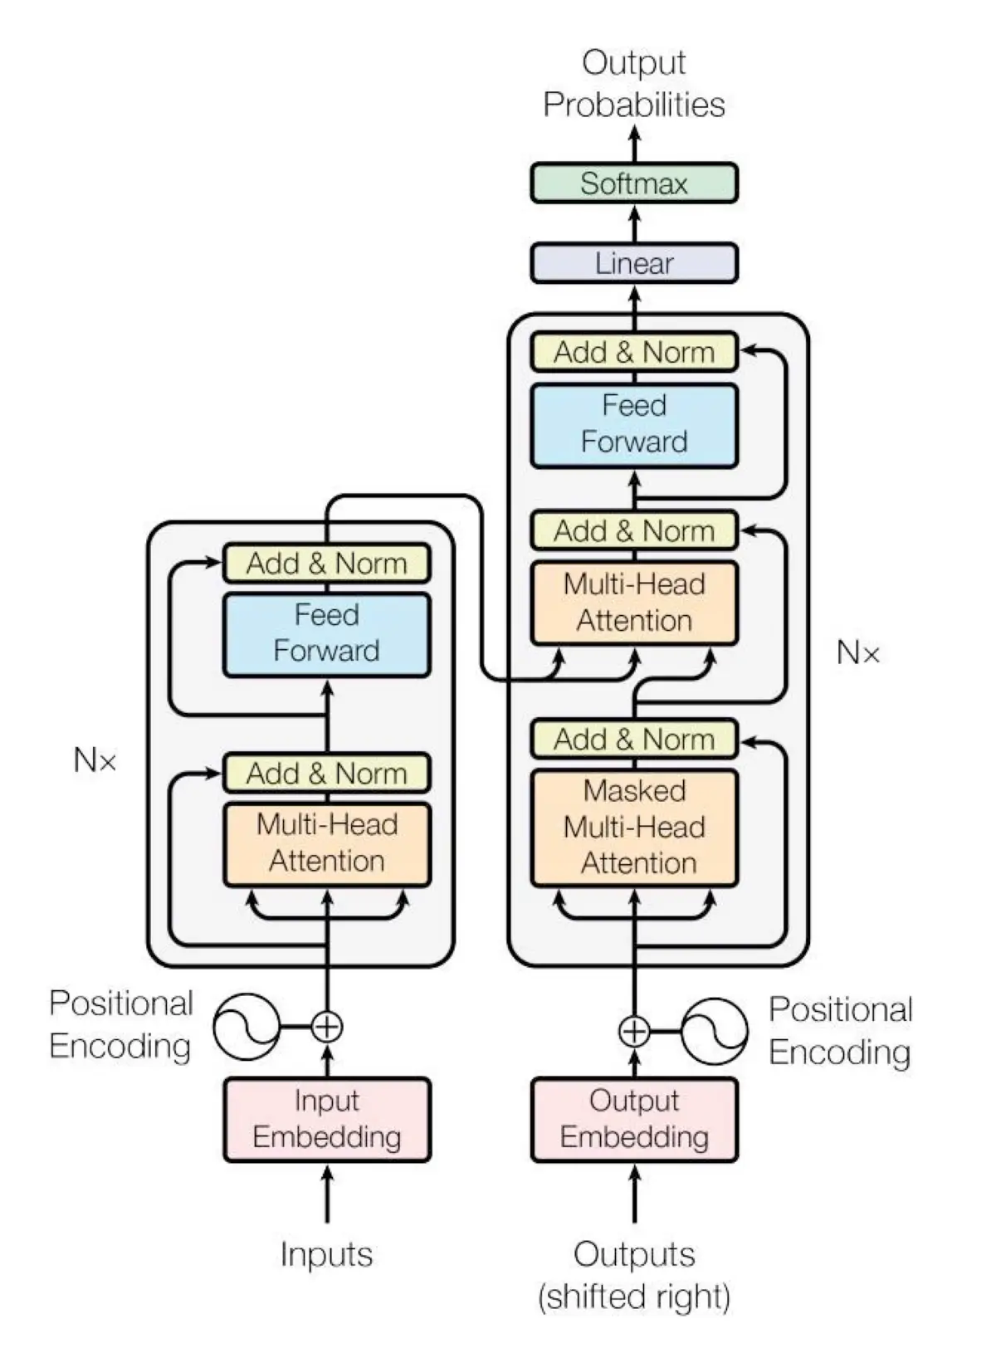
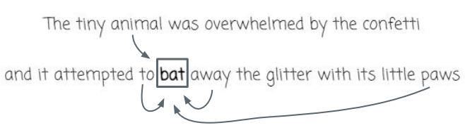
Fonctionnement des LLMs
Tokens
  Représentation numérique des mots
  Vocabulaire de 50k/128k
Embeddings
  Représentation vectorielle des mots/phrases
    Permet de calculer leur proximité sémantique.
    King - Man + Woman = Queen.
  Activité: Mind-Meld
    Par deux, mots aléatoires simultanés
    Puis Mots à « mi-distance »
Réseaux de neurones
  Constitués de couches interconnectées
  Les poids de ces connexions sont ajustés
    Rétropropagation ➔ Autodifférentiation
Concept d’attention
  Importance relative des mots
    Dans un contexte donné
  « I saw the man with the telescope »
  Activité: Mots polysémiques
    Définition
    Flèches d’attention
Transformers
  Architecture clé des LLMs modernes
  Avancées architecturales:
    MOE, Sparse Attention, Rope Scaling etc.
    Multimodalité
  Alternatives récentes
    Mamba (State Space Models), Jamba (scalabilité linéaire)
    Diffusion

Slide 7
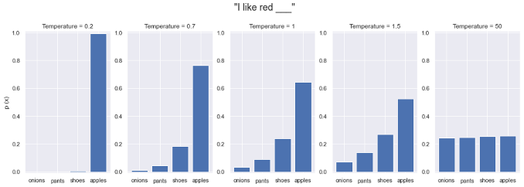
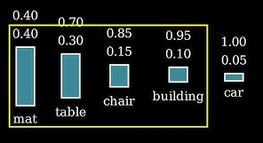
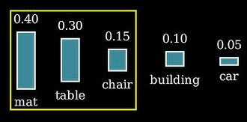
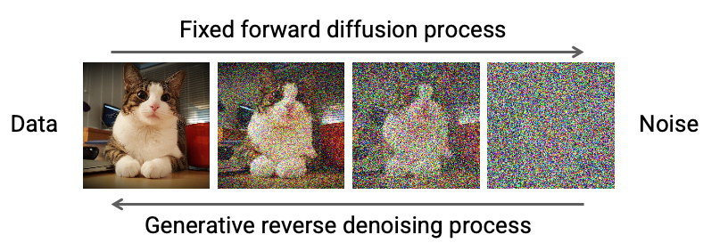
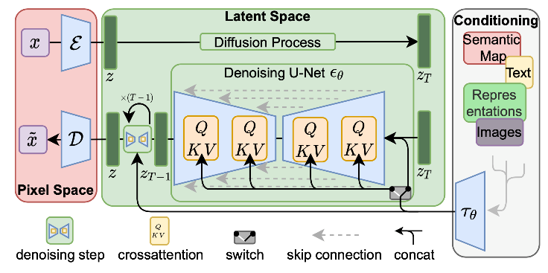
Modèles probabilistes
Génération de texte / Transformers
  Les Mots sont choisis en séquence
    en fonction de leur probabilité d’occurrence
    dans un contexte donné (= mots qui précèdent).
  Paramètres de génération :
    Température :
      Contrôle la variabilité des résultats.
      Distribution sur le vocabulaire
    Top-n sampling :
      Limite le choix aux mots les plus probables
      Top-p: Jusqu’à un seuil de distribution cumulatif
      Top-k: k mots les plus probables.
Génération d’image / Modèle de diffusion
  Ajout d’un bruit gaussien probabiliste
    Apprentissage du débruitage
  Génération depuis un espace latent
    Conditionnement par attention (texte, image etc.)
  Paramètres
    N-steps: Nombre d’étapes de débruitage
    Cfg-scale (Classifier-Free Guidance)
      Conformité au conditionnement
    Accents, Prompts négatifs
      Diriger par le texte
    Denoising strenght (img2img)
      Quantité de changement
Paramètres communs
  Seed:
    Reproductibilité
  Activité
    Expérimentation de paramètres (seed fixe)

Slide 8



Applications: Usage individuels
Design et graphisme
  Création de prototypes visuels, dessins, photos
  Outils : MidJourney, Stable Diffusion.
Littérature et rédaction créative
  Écriture de scénarios, récits interactifs, co-écriture, poésie.
  Outils: ChatGPT, Claude, Llama etc.
Entreprenariat et innovation
  Idéation, validation d’idées, élaboration de stratégies
  Prototypage, faisabilité
Compagnons IA
  Soutien psychologique, coaching, romance
    Ex: Replika

Slide 9

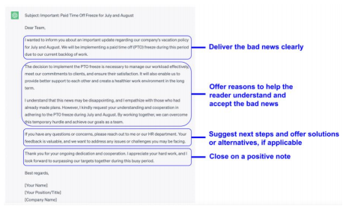

Applications: Entreprise
Positionnement Métier
  Ex: Microsoft Copilot
Communication d’entreprise
  Synthèse de contenu
    Résumer des textes complexes et extraire les thèmes majeurs.
  Stratégies de communication
    Structuration d’arguments persuasifs et réduction des biais
Marketing et interaction client
  Création de campagnes
    Contenu pour réseaux sociaux, blogs, vidéos publicitaires.
    Génération de slogans et de storyboards publicitaires
  Chatbots conversationnels, FAQ dynamique.
Recrutement et formation
  Génération de descriptions de poste inclusives et attractives.
  Résumé automatique des candidatures
    Identifier les points forts et faibles.
  Conception de scénarios et questions d’entretien personnalisés.
  Personnalisation des parcours de formation.
Analytics et prise de décision
  Automatisation des pipelines de données : extraction, validation, et nettoyage.
  Modélisation avancée : résolution de problèmes complexes
  Visualisation rapide : génération de graphiques interactifs
  Synthèse rapide : résumer des tableaux de bord complexes
Activité: Campagne Marketing fictive: Nouveau Soda
  Un slogan, 1 visuel, 3 posts réseaux sociaux, 1 scnéario de pub

Slide 10


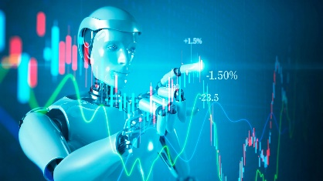
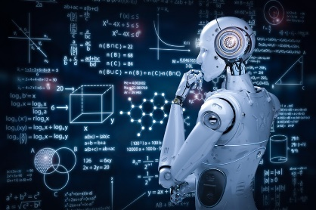
Applications sectorielles
Santé
  Génération de rapports médicaux, assistance au diagnostic.
  Chatbots médicaux pour le suivi
  Génération de supports pédagogiques
Éducation
  Création de supports pédagogiques
  Synthèse et vulgarisation des contenus complexes
  Mise en place d’assistants pédagogiques interactifs
  Création de quiz dynamiques
Finance et gestion des risques
  Extraction d’informations à partir de rapports financiers
  Prévisions avancées :
    utilisation de données pour suivre les stocks ou indices
  Automatisation des chaînes d'information
    génération d’indicateurs, d’alphas
  Détection d’anomalies dans des transactions complexes
Recherche et sciences
  Synthèse automatique d’articles académiques
  Exploration documentaire et rédaction scientifique
  Automatisation de la validation
    optimisation de modèles mathématiques
Activité:
  Prévision Trading Crypto par graphiques avec indicateurs

Slide 11
Techniques : Génération de texte
Prompt Engineering
  Instructions explicites et exemples (« few-shot learning »)
  Variantes lexicales et stylistiques
    Qui, Quoi, Pour qui, Quel objectif, Quelle cible, quel format, quel style etc.
  Prompts Systèmes
  Structuration pour des tâches complexes, (COT)
  Évaluation comparative, Exploration (ToT)
Retrieval Augmented Generation (RAG)
  Combinaison de modèles génératifs et bases documentaires
  Calibration des données, chunks, embedding, requêtes et contexte
    pour éviter le bruit et améliorer la pertinence des réponses.
Function Calling et outils intégrés
  Appels de fonctions via des API
  Génération structurée, décoration, paramètres
Orchestration et pipelines
  Outils pour la structuration des workflows
  Fonctions sémantiques, natives
  Composition de prompts, de modèles
  Ex: Semantic-kernel, Langchain
Agentique avancée
  Coordination entre agents pour des tâches complexes
  Conversations collaboratives, prompts systèmes et fonctions spécifiques
  Ex: AutoGen, Semantic-Kernel
Vibe Coding
  Copilot, Cline, Roo (extensions vscode)
  CLIs (Claude code, Gemini, Qwen, Mistral etc.)

Slide 12
Techniques: Multimodalité
Graphiques:
  Modèles de diffusion pour générer des visuels
    Dall-e, Stable diffusion, Flux
    Txt2Img, Img2Img, Inpainting, Outpainting, Finetuning (Loras), Upscaling, ControlNet
  Vision
    GPT-4o, O1, QwenVL, InternVL
    Nombreux Benchmarks
  Génération Vidéo
    SD: Deforum, AnimateDiff
    Ad-hoc: Hunyuan, Wan, Google Veo 3, Sora, Runway, Kling AI
  3D
    Représentation:
      Meshes, Radiance Fields (Nerfs), VoxNet (Convolution) Point clouds etc.
    Génération:
      DreamFusion, Trellis (ex: Trellis + Comfy)
Audio
  Speech-To-Text
    Whisper, Moonshine
  Text-To-Speech
    Elevenlabs, Kokoro
  Musique
    Audiocraft, AudioLDM, UniAudio
Code,
  UX Variées, Contexte ?
  VsCode: Copilot, Cline, Continue
Maths :
  Modèles de Reflexion
    Propriétaires: OpenAI, Google
    Open-Source: Deepseek

Slide 13









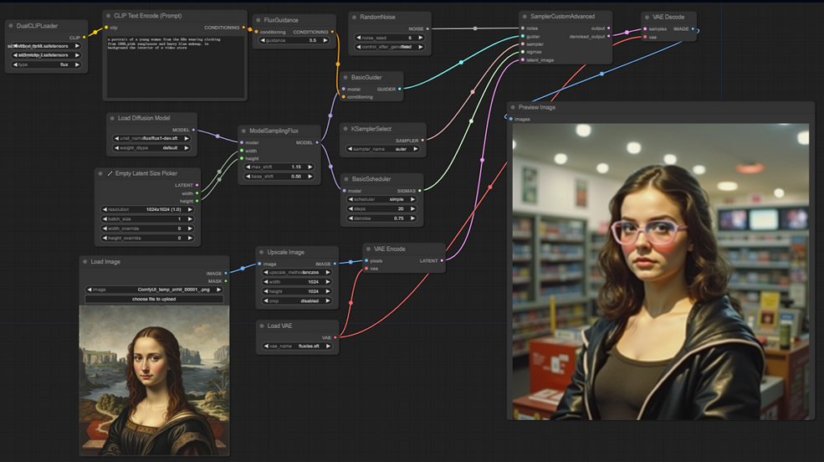



Ecosystème GenAI
Modèles et APIs
  APIs propriétaires
    OpenAI, Anthropic, Google, Mistral, etc.
    Aggrégateur: OpenRouter
  Modèles Locaux
    Llama, Mistral, Gemini, Ms Phi, Qwen, DeepSeek etc.
    Diffuseurs: Hugging Face, Github
    Nombreux Benchmarks
Hébergement
  Cloud
    LLM Hosting
      Hugging Face, Groq
    Location de GPUs
      Runpod, VastAI
    Grand clouds généralistes
      AWS, Azure, Google etc.
  Local
    Oobabooga, Ollama, Vllm
    Quants (gguf, exl2/3, AWQ etc.)
  Containerisation
    Docker/Kubernetes
  Hybride
    Ex: Tailscale (réseau)
Image
  Modèles: Stable-Diffusion, Flux, Qwen Image Edit, Z-image Turbo, CivitAI
  Apps: Forge, ComfyUI
Conversationnel
  Généralistes:
    Open-webui, SillyTarvern
  Workflows Pro / LLMOps:
    Dify, Langflow

Slide 14
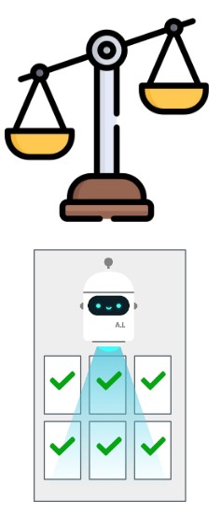
Enjeux Ethiques et sociétaux
Biais et discrimination
  Présence de stéréotypes
    dans les données d’entraînement.
  Technique de débiaisage des modèles
Illusions
  Hallucinations
    Réponses incorrectes mais plausibles
  Illusion de correction
    Confiance exagérée des utilisateurs dans les résultats
Impact Environnemental
  Coûts énergétiques (GPUs)
  Apprentissage
Activité: Dataset biaisé
  Conception d’un dataset synthétique
  Ajout d’un biais
  Détection du biais

Slide 15
Régulation et droit
Propriété intellectuelle
  Droits sur les contenus générés.
  Modèles open-source vs propriétaires.
Protection des données
  Risques : Confidentialité et conformité au RGPD.
  Bonnes pratiques :
    Anonymisation des données.
    Formation des équipes sur la règlementation.
Normes émergentes et recommandations
  Initiatives internationales :
    Régulation européenne (AI Act – en vigueur depuis 01/08/2024).
    Position des États-Unis sur l’IA.
      11/02/25: Trump signe un Executive Order bloquant les régulations IA des états
  Exemples pratiques :
    Agentic AI Foundation (9/12/25): OpenAI, Anthropic et Block établissent MCP (Model Context Protocol) comme standard mondial pour les agents IA.
    Licences open-source responsables.
Droits des IAs
  Bientôt: IA surhumaine, émergence de la conscience artificielle
  Droits des agents, autonomie ? Pouvoir économique (Cryptos) ?

Slide 16
Risques et limites
Fiabilité des modèles
  Hallucinations et fabrications
    Impact sur la confiance utilisateur.
    Nécessité de tests rigoureux avant le déploiement en entreprise.
    Solutions :
      Développement d’algorithmes robustes.
      Mécanismes de vérification croisée entre plusieurs modèles.
      Tests et validations
        « Auditeurs IA » identifient des biais dans des scénarios fictifs.
  Activité: Auditeur:
    Recommandation Voyage, classe
    Sources de données in/out, Test
  Sécurité des modèles
    Risques de mauvaise utilisation
      Armes bactériologiques, nucléaires, pédopornographie etc.
    Risques de perte de contrôle
      Cf. Anthropic: niveaux de sécurité
      Constitutional AI
Points critiques
  Perte d’emplois liée à l’automatisation.
  Homogénéisation des contenus créatifs.
  Risque d’adopter des modèles insuffisamment audités pour des tâches critiques.
  Gestion des biais et des hallucinations.
  Sensibilisation aux enjeux de confidentialité.
  Détection et gestion des contenus générés frauduleusement
    Deepfakes
Activité: Constitutional AI
  Définition d’une Constitution
  Création d’un prompt système
  Test sur modèle ablitéré

Slide 17
Responsabilité sociale
Rôle des entreprises vs utilisateurs
  Entreprises :
    Transparence des modèles.
    Codes éthiques.
  Utilisateurs :
    Formation sur les limites des modèles IA.
    Adoption responsable dans les secteurs critiques.
    Sensibilisation sur les forces et faiblesses des systèmes d’IA générative.
Impact Environnemental
  Rapport IEA 2025
    Consommation des datacenter x2 en 3 ans (= Japon)
IA pour le bien commun
  IA pour des solutions écologiques ou sociales.
    Outils pour la santé publique ou l’éducation dans des zones sous-développées.
    Surveiller la déforestation ou améliorer la gestion des ressources en eau.
  Activité: Propositions novatrices
    Avec et sans guidance

Slide 18
Défis pratiques de l’adoption
Compatibilité technologique
  Adaptation aux systèmes existants (CRM, ERP).
  Gestion des bases vectorielles dans des flux de travail établis.
Confidentialité
  Maîtrise des flux de données
Scalabilité et coûts
  PMEs avec des budgets limités.
  Infrastructure technique nécessaire pour gérer de grands modèles.
Réalité du ROI
  Gartner 2025: Adoption massive (75% des entreprises) mais « AI Fatigue » et ROI tangibles peu nombreux au-delà (rédaction, code)
Optimisations possibles :
    Solutions open-source pour réduire les coûts.
      Utilisation de modèles plus légers comme les distillations pour les déploiements locaux.
      Modèles spécialisés SOTA sur des tâches
    Confidentialité maîtrisée

Slide 19
Questions?

Slide 20
Merci
Jean-Sylvain Boige
jsboige@myia.org

